Slide 1
Zoeken naar goede bronnen Pedagogiek

Slide 2
Tips voor zoeken naar goede bronnen
de Fontys digitale mediatheek
Waar kan je terecht met vragen/
ondersteuning?

Slide 3
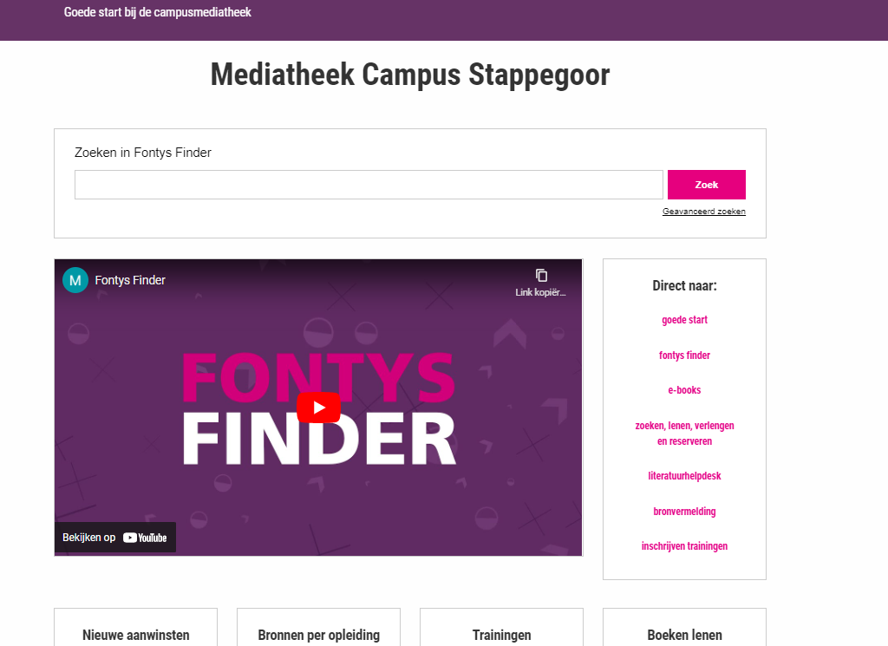
Mediatheek Stappegoor
fontys.nl/Stappegoor.htm

Slide 4
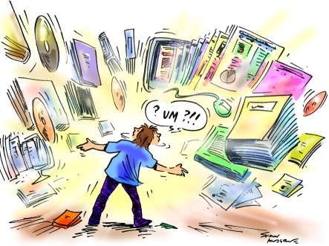
4

Slide 5
Wat zoek ik?
Waar en hoe zoek ik?
Wat heb ik gevonden?
Wat doe ik ermee?
Notes:
.e gaat volgens een vast stappenplan werken . Dit stappenplan komt dadelijk ook zo in de workshop terug
Ik ga iedere stap even korte toelichten.

Slide 6
Wat ga ik onderzoeken?
Wat voor soort informatie heb ik nodig
Wat weet ik al?
Wat moet ik weten?
Hoeveel informatie heb ik nodig?
Hoe ga ik uitzoeken wat ik wil weten?
Voor wie is de informatie bedoelt?

Slide 7
Noteer zoektermen
Arbeidsmarkt arbeidsrelaties arbeidsorganisaties loonmarkt werkgelegenheidsmarkt arbeidsverhoudingen arbeidsbestel
Arbeidsmarktrend
Auteurs:
Organisaties:
Literatuur bij modules: handboeken/tijdschriften …

Slide 8
Zoektermen: blijf variëren
Gebruik de kernwoorden uit je kennisvraag
Bedenk synoniemen en verwante termen
Noteer de kernwoorden uit bronnen die je al hebt gevonden (literatuur modules)
Bekijk de literatuurlijsten in bronnen die je al hebt gevonden
Verzamel namen van auteurs, tijdschriften en organisaties (Google Scholar, Wie heeft dit artikel geciteerd?)
Denk in ‘termen van’ het te vinden stuk

Slide 9
Hoe zoek ik?
Tips en trucs voor het zoeken
gebruik geavanceerd zoeken
leg zoekplan en resultaten vast
tijdsplanning
kijk in de helpfunctie
kies de juiste zoekstrategie

Slide 10
Google en bronnenonderzoek

Slide 11
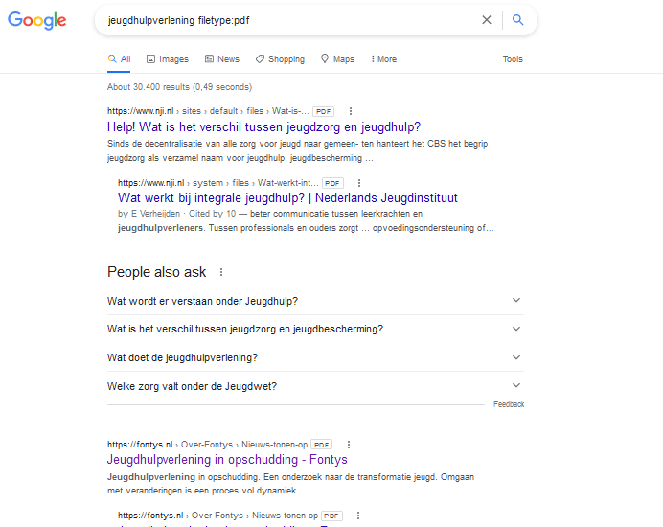
Google: filetype:pdf

Slide 12
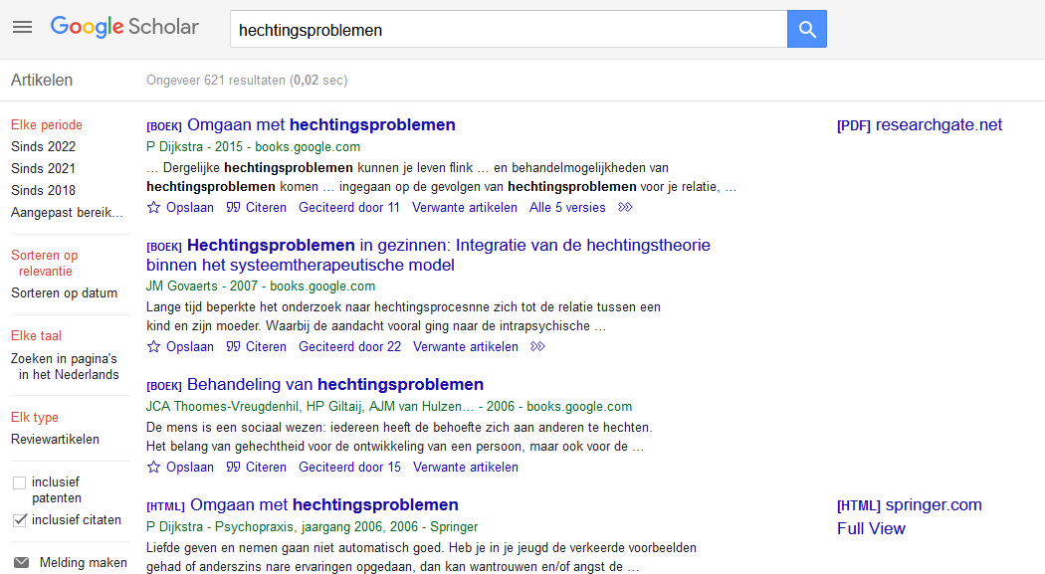
Scholar.google.nl
12

Slide 13
Zoekwoorden
aanhalingstekens “ ”
gebruik booleaanse operatoren
AND NOT OR
Google –teken
woorden kun je afbreken met een asterisk *
Overheids*
zoek je naar of beleidsstukken, gebruik deze als extra zoektermen
Google gebruik materiaalaanduiding: filetype:pdf

Slide 14
Zoekresultaten vastleggen
Bron en zoektermen
Gegevens publicatie
Beschikbaarheid (online, bibliotheek)

Slide 15
Het diepe web
Google vindt heel veel niet. Hiervoor moet je op zoek in specifieke databanken en (wetenschappelijke) tijdschriften

Slide 16
Mediatheek Stappegoor
fontys.nl/Stappegoor.htm

Slide 17
Fontys Finder

Slide 18
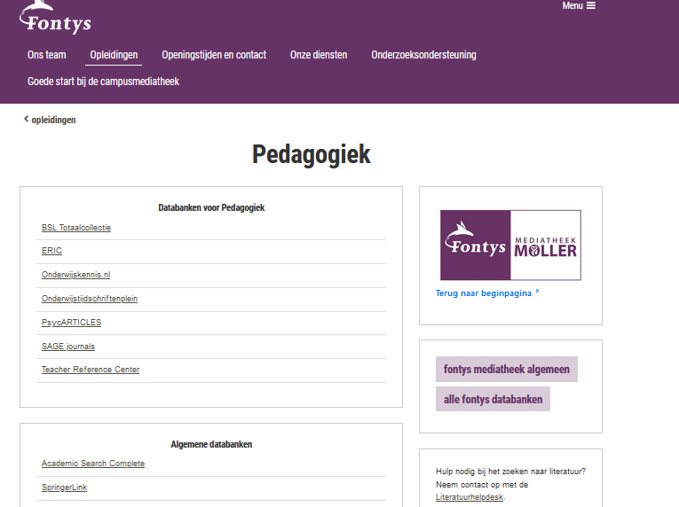
Opleidingspagina Pedagogiek

Slide 19
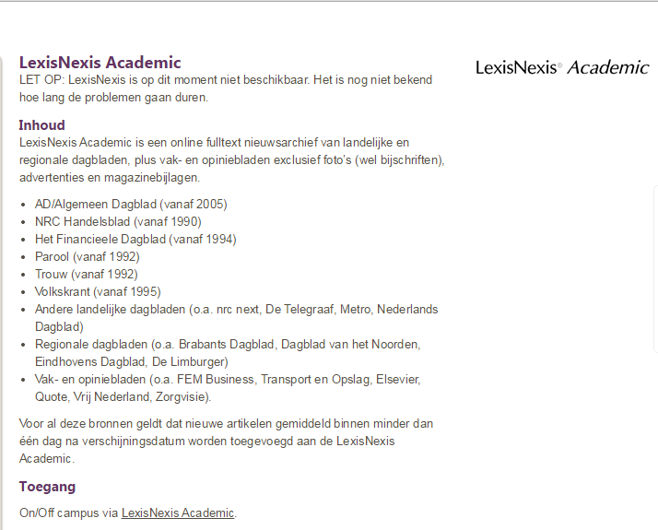
- Opiniebladen
- Kwaliteitskranten
Lexis Nexis Academic

Slide 20
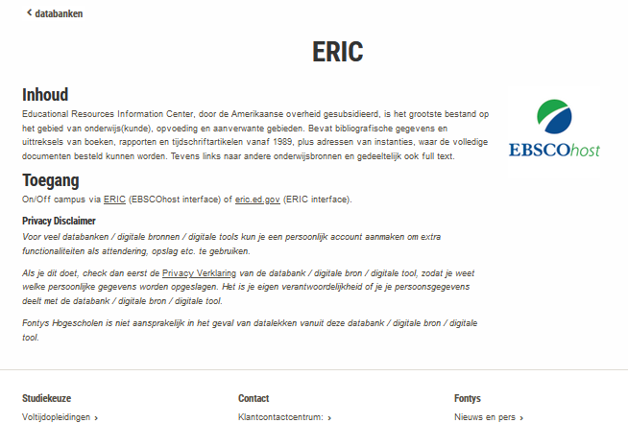
ERIC

Slide 21
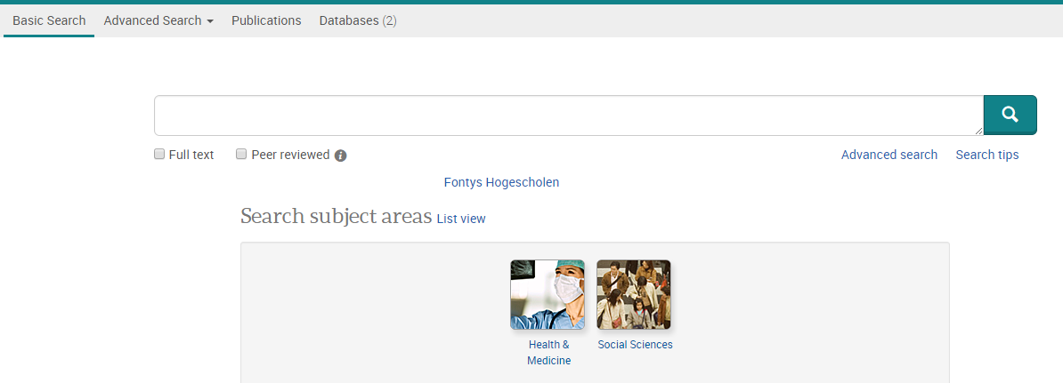
PsycArticles

Slide 22
Onderwijstijdschriftenplein

Slide 23
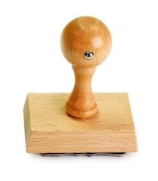
- Is het actueel?
- Is het een artikel, boek…
- Samenvatting / fulltext?
- Komt het uit een wetenschappelijk tijdschrift?
- Is de auteur wetenschapper of ervaringsdeskundige?
- Vind ik de bron bruikbaar?
3.Wat heb ik?
Notes:
De derde stap:
Hier gaat het om het beoordelen van je gevonden bronnen. Je gaat kritisch kijken naar wat je hebt gevonden.
Een website die je hebt gevonden licht je eruit en daar ga je een aantal vragen over beantwoorden

Slide 24
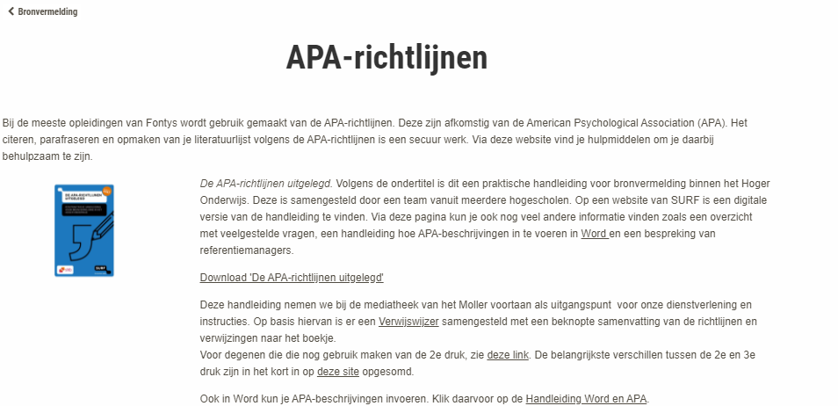

Slide 25
Tekst citeren
“De eerste stap die je neemt, is in feite een probleemanalyse” (Migchelbrink, 2006, p. 68)
Migchelbrink (2006) zegt: “De eerste stap die je neemt, is in feite een probleem- en situatieanalyse” (p. 68)
Notes:
Hier twee voorbeelden hoe je parafraseren en citeren kunt weergeven.
Kijk in het document met de OSO Apa richtlijnen voor nog meer voorbeelden.

Slide 26
Parafraseren (in eigen woorden weergeven)
Nooit tussen ‘aanhalingstekens’
Tussen haakjes (Achternaam auteur(s), jaartal, p. X)
Paginanummer is niet verplicht
Voorbeelden:
Voor het onderzoek wordt aangeraden eerst het probleem of de situatie te analyseren (Migchelbrink, 2006, p.68).
In praktijkgericht onderzoek voor zorg en welzijn wordt voor het onderzoek aangeraden om eerst het probleem te analyseren (Migchelbrink, 2006) en daarna…

Slide 27
Literatuurlijst
Kenmerken literatuurlijst
Alle bronnen die je in je rapport hebt gebruikt
Aan het einde van je rapport
Op alfabetische volgorde van auteur
Gebruik geen –
•
■
voor de auteur
Tweede en volgende regel inspringen
Notes:
In Word: inspringen: selecteer alles vanaf de tweede regel -> Ctrl T. Soms nog wat bijwerken met Delete

Slide 28
Voorbeelden bronnenlijst
Boek Auteur, A. (jaar van uitgave). Titel van het boek. Uitgeverij.
Tijdschriftartikel Auteur, A. (jaar van uitgave). Titel van het artikel. Naam tijdschrift, jaargang (nummer), xx-xx.
Internetbronnen (websites, weblogs, sociale media, databanken) Auteur, A. (jaar van uitgave).Titel van het document. Naam van de website. Geraadpleegd op dag maand jaar, van http://url

Slide 29
Bron waarin een andere bron wordt genoemd. p.21-22
Tekst
“…op ons eigen handelen en ideeën uit te wisselen” (Dow, 2000, geciteerd in Van der Donk & Van Lanen, 2015, p. 21)
“…op ons eigen handelen en ideeën uit te wisselen” (Dow, 2000, geciteerd in Van der Donk & Van Lanen, 2015, p. 21)
Bronnenlijst
Van der Donk, C., & Van Lanen, B. (2015). Praktijkonderzoek in zorg en welzijn (2e herziene druk). Coutinho.

Slide 30
Internetbronnen (websites, weblogs, sociale media, databanken, elektronische leeromgevingen) p.70-77 …
Auteur, A. (jaar van uitgave). Titel van het document. Naam van de website. Geraadpleegd op dag maand jaar van http://url
Let op:
Als je naam van de auteur onbekend is gebruik je de naam van de organisatie
Als zowel auteur als organisatie onbekend is gebruik je de titel van de webpagina. (parafrase: eerste woorden van de titel)
Als de datum onbekend is gebruik je z.d.
Vermeld tussen [ ] als dat nodig is achter de titel de soort bron bv. [film]

Slide 31
Persoonlijke communicatie
In een literatuurlijst staan alleen verwijzingen die door de lezer kunnen worden geraadpleegd, daarom worden interviews, e-mails, persoonlijke gesprekken, lessen, workshops, etc. niet genoemd. Er kan wel naar verwezen worden in de tekst.
Voorbeeld:
…maar dit is niet het geval (J. Jansen, persoonlijke communicatie, 30 november 2021) en zal…

Slide 32
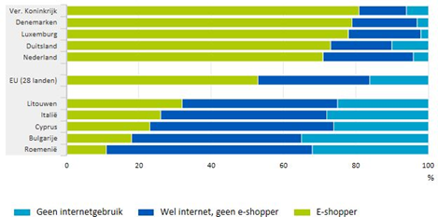
Tabellen en figuren
Geef naast het nummer van de figuur een korte omschrijving, meest logisch is om de beschrijving van de site over te nemen. Daarachter komen de gegevens en weblink van de afbeelding.
Afbeelding 1
Online winkelen 2015
Opmerking. Overgenomen uit Meer Nederlanders shoppen online van CBS, 2016 (https://www.cbs.nl/nl-nl/nieuws/2016/24/meer-nederlanders-shoppen-online). Copyright 2016, CBS.
Notes:
Voorbeeld tabel uit boek
Tekst … in Tabel 1 is te zien dat … Onder afbeelding Tabel 1. Indiceringsmethoden. Overgenomen (of: Aangepast overgenomen) uit Onderzoek doen! (p. 108) door T. Fischer en M. Julsing, 2014, Groningen: Noordhoff. Copyright 2014, Noordhoff Uitgevers. Bronnenlijst Fischer, T., & Julsing, M. (2014). Onderzoek doen! Kwantitatief en kwalitatief onderzoek (2e druk). Groningen: Noordhoff.

Slide 33
Literatuurhelpdesk Stappegoor
Jullie zoeken,
wij ondersteunen
literatuurhelpdeskstappegoor@fontys.nl

Slide 34
Literatuurhelpdesk
Jullie zoeken
Wij ondersteunen
literatuurhelpdeskstappegoor

Slide 35
Succes met zoeken
35

